Slide 1
IlTriduo Pasquale

Slide 2
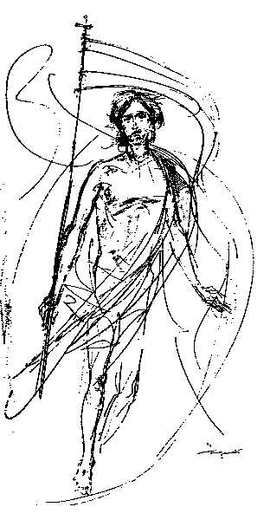
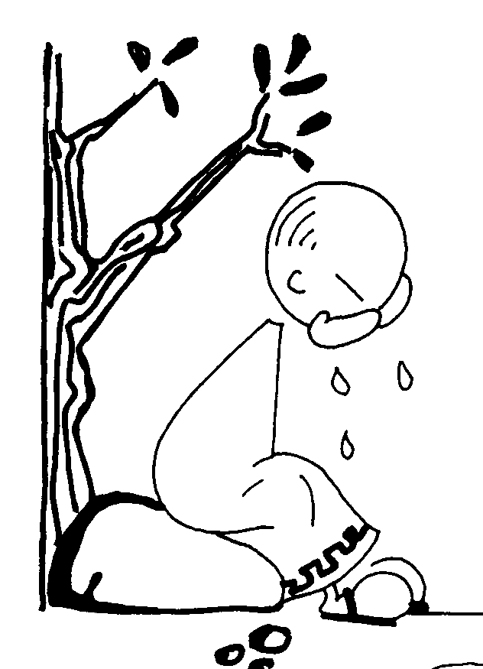
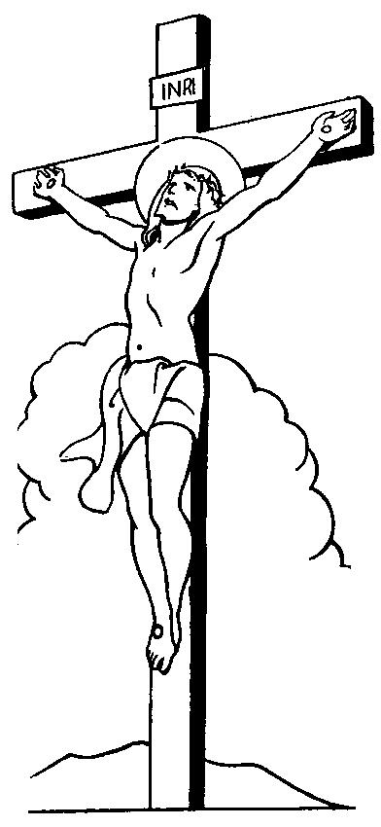
Il triduo pasquale per un cristiano è il centro dell’anno liturgico. Ricorda la:
Resurrezione
Passione
Morte
di
Gesù

Slide 3
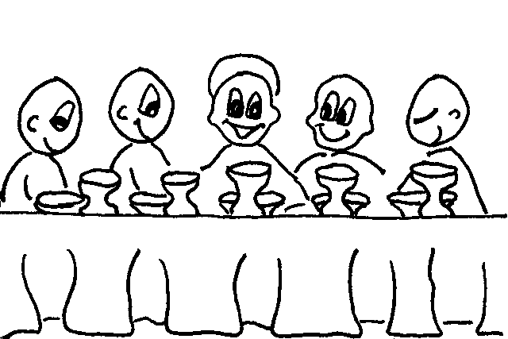
GIOVEDI SANTO
Introduce il triduo pasquale. Vengono celebrate solo 2 messe in questa giornata: una al mattino in cattedrale dal Vescovo coi sacerdoti dove vengono benedetti gli oli sacri e quella “In Coena Domini”
Colore: Bianco
Lavanda dei piedi
SEGNI
Processione
Reposizione
L’ultima cena
Ricorda
L’istituzione dell’eucaristia
L’istituzione dell’Ordine

Slide 4
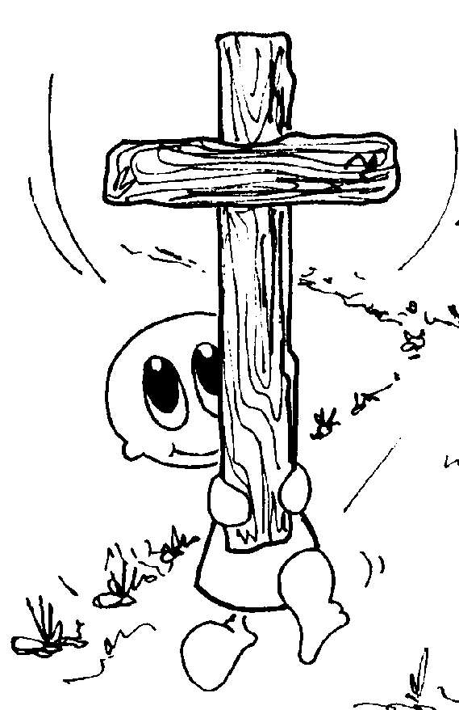
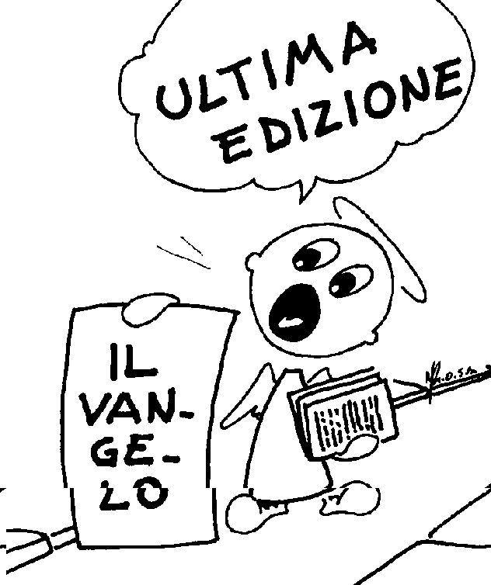
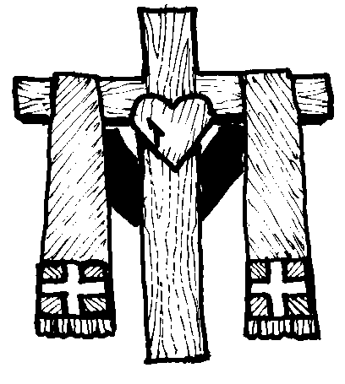
VENERDI SANTO
In questo giorno nel quale si ricorda la morte di Gesù, la nostra attenzione si concentra esclusivamente sulla: CROCE. In questa giornata non vengono celebrate messe e l’unico momento forte è la celebrazione della Passione di Gesù, che si divide in:
Liturgia della Parola
3 Parti
Adorazione della croce
Comunione
Colore rosso
SEGNI
Croce
Eucaristia

Slide 5
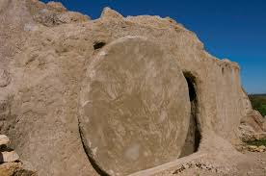
SABATO SANTO
È il secondo giorno del triduo, oggi non vengono celebrate messe. Ci fermiamo presso il sepolcro di Gesù riflettendo sulla sua passione e morte non celebrando la Messa fino alla solenne veglia pasquale.

Slide 6
VEGLIA PASQUALE
Madre di tutte le veglie, è il momento più importante di tutte le celebrazioni dell’anno, in essa si ricorda Gesù che risorgendo ha vinto la morte. La veglia è piena di simboli, dominata principalmente dalla luce che vince il buio della notte. In questa notte Dio fa nuove tutte le cose!
4 Parti
4 Guide
LUCERNARIO
LA LUCE
LITURGIA DELLA PAROLA
PAROLA DI DIO
LITURGIA BATTESIMALE
ACQUA
LITURGIA EUCARISTICA
AGNELLO

Slide 7
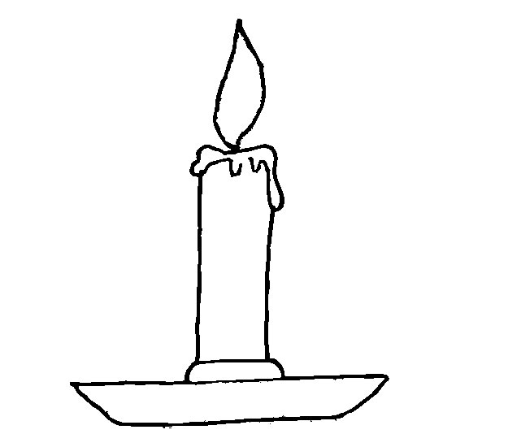
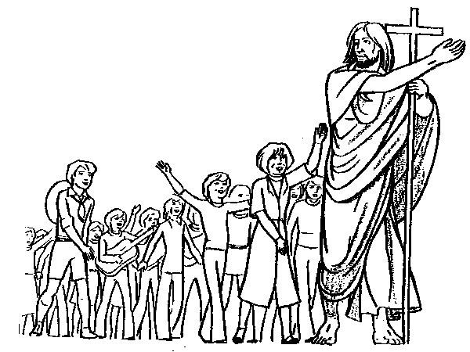
PRIMA PARTE LUCERNARIO
GUIDA: LA LUCE
Ogni fedele ha una candela (spenta) in mano, simbolo della fede nell'amore di Dio. Accesa dal cero pasquale, indica la luce che il cristiano è chiamato a portare nel mondo
FUOCO, simbolo dell'amore di Dio che, divampando nel momento della benedizione, rompe l'oscurità̀ della notte, sconfiggendo la tenebra del peccato.
Il turibolo è segno della preghiera che sale a Dio. Apre la processione verso la Chiesa
PROCESSIONE

Slide 8
PRIMA PARTE LUCERNARIO
GUIDA: LA LUCE
CERO. Questi è simbolo di Cristo luce del mondo venuto a rischiarare le tenebre del peccato.
Sul cero ci sono 4 segni
Croce
Simbolo della salvezza
Alfa ed Omega
Indica che tutto è in Gesù
Anno
Indica che il tempo è di Gesù
5 Grani di incenso
Simboli delle piaghe di Gesù
CERO

Slide 9
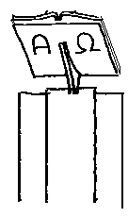
SECONDA PARTE - LITURGIA DELLA PAROLA
GUIDA: LA PAROLA
Questo momento ha un dinamismo proprio che si rivela nel ritmo molto significativo della PROCLAMAZIONE/ASCOLTO, del SILENZIO, del CANTO e della PREGHIERA. L'insieme dei testi proposti è uno sguardo generale alla storia della salvezza, anche qui storia di lotta tra tenebra del peccato e luce di Dio.

Slide 10
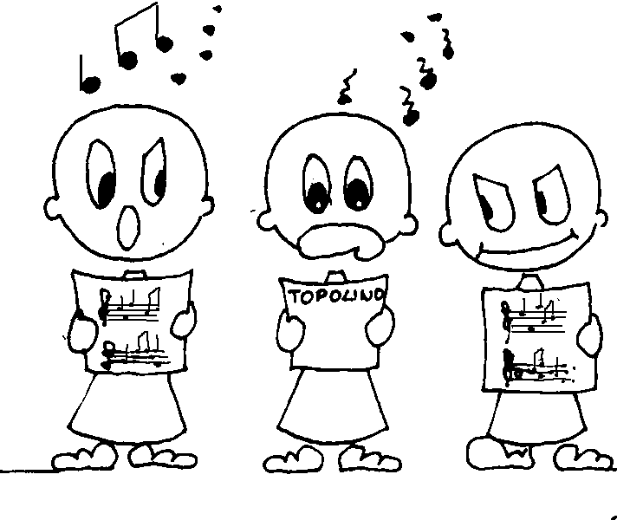
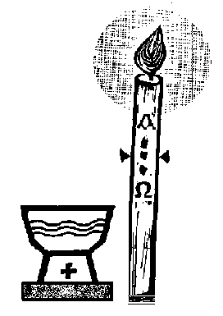
TERZA PARTE LITURGIA BATTESIMALE
GUIDA: L’ACQUA
Litanie dei Santi
Benedizione dell’acqua
3 SEGNI
Rinnovo promesse battesimali

Slide 11
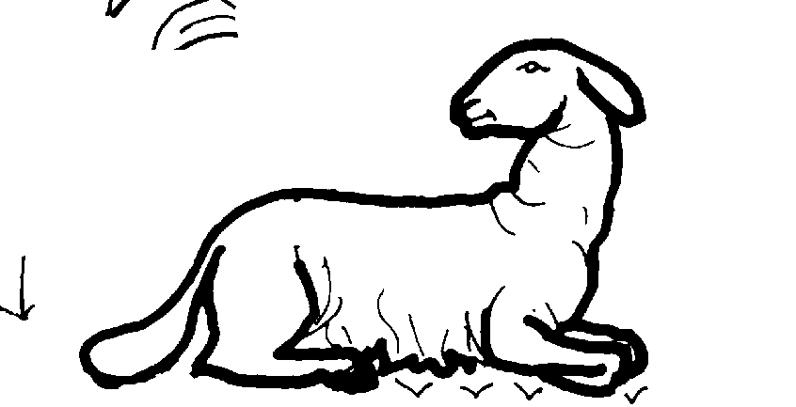
QUARTA PARTE LITURGIA EUCARISTICA
GUIDA: L’AGNELLO
Ora a guidarci è l'AGNELLO PASQUALE Cristo immolato per noi, nostro cibo e nostra forza.

Slide 12
Invio
A noi è affidata la missione dell’annuncio della …

